Slide 1
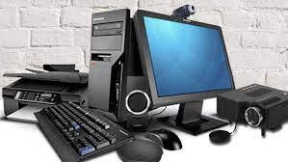
PERIFERICOS

Slide 2
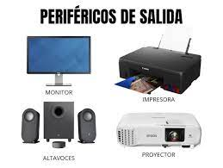
¿Qué es periféricos de salida?
Son dispositivos que muestran o proyectan información hacia el exterior del ordenador. La mayoría son para informar, alertar, comunicar, proyectar

Slide 3
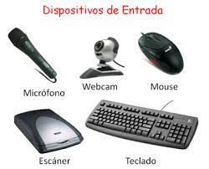
¿Que los periféricos de entrada? exterior.
Periféricos de entrada: Aquellos que permiten el ingreso de datos desde el exterior.

Slide 4
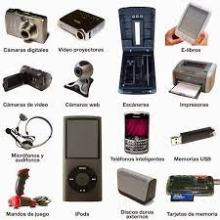
PERIFERICOS MIXTOS
Son los dispositivos que ingresan información desde el exterior y también muestran al usuario los resultados de las operaciones.

Slide 5
PERIFERICO DE ALMACENAMIENTO
Los Periféricos de Almacenamiento constituyen lo que se conoce como Sistema de Almacenamiento de Datos y son aquellos que permiten guardar y recuperar información.

